Slide 1
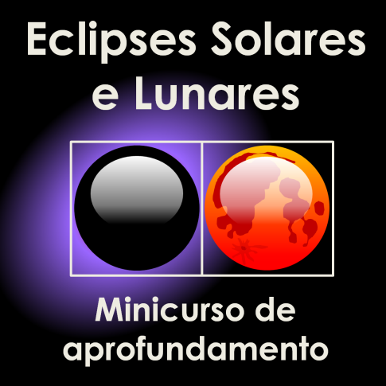
Centro de Divulgação da Astronomia
Observatório Dietrich Schiel
Introdução aos eclipses solares e lunares
André Luiz da Silva
Observatório Dietrich Schiel
/CDCC/USP
Imagem de fundo: céu de São Carlos na data de fundação do observatório Dietrich Schiel (10/04/86, 20:00 TL) crédito: Stellarium

Slide 2
18 de agosto, aula 1:
fases da Lua
órbita lunar e sombras
eclipses solares
eclipses lunares

Slide 3
Fases da Lua

Slide 4
Quantas e quais fases a Lua tem?

Slide 5
Inumeráveis!
A cada momento, uma fase diferente
Mas: há quatro fases principais:

Slide 6
Lua Nova
Lua Quarto Crescente
Lua Cheia
Lua Quarto Minguante

Slide 7
As “caras” das fases principais

Slide 8
Lua Nova

Slide 9
Lua Nova
Normalmente não é observada
Apenas nos eclipses solares

Slide 10
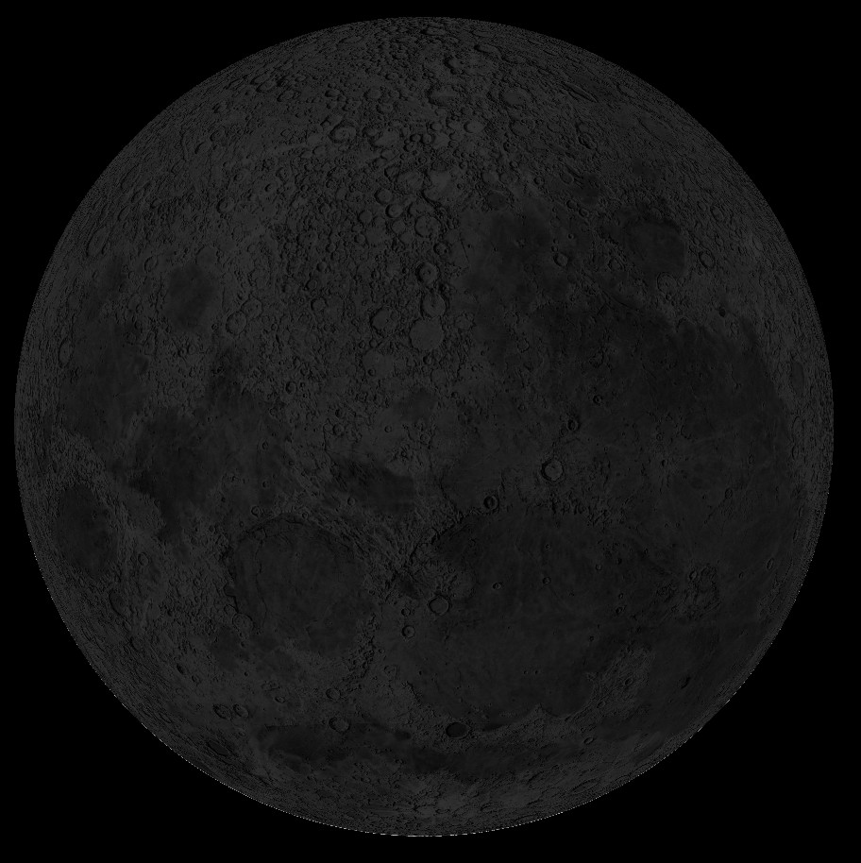
Lua Nova
Crédito da imagem:
Virtual Moon Atlas

Slide 11
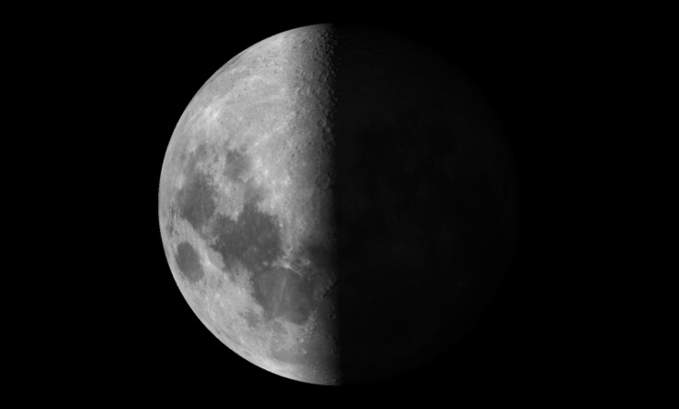
Lua Quarto Crescente
Crédito da imagem:
Virtual Moon Atlas

Slide 12
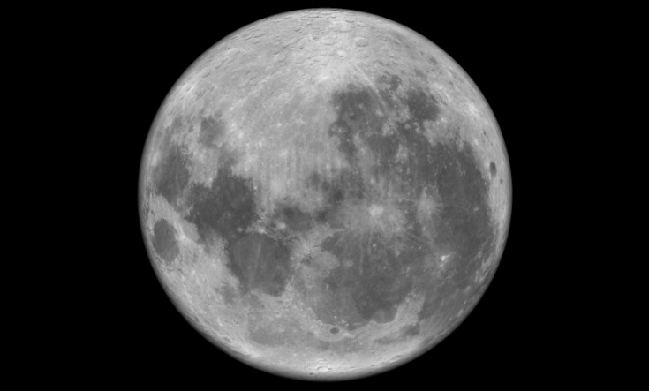
Lua Cheia
Crédito da imagem:
Virtual Moon Atlas

Slide 13
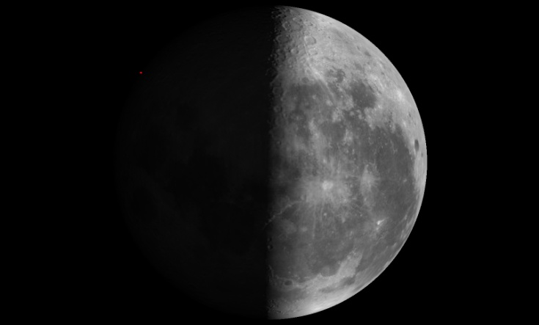
Lua Quarto Minguante
Crédito da imagem:
Virtual Moon Atlas

Slide 14
E as outras fases?
Dois grandes conjuntos:
Fases crescentes
Fases minguantes
Vamos ver como fica:

Slide 15
Dia
7
Lua Quarto Crescente
crescentes
Dia
1 e
29
Lua
Nova
Lua
Cheia
Dia
14
minguantes
Lua Quarto
Minguante
Observador no hemisfério Sul da Terra
Dia
21
Crédito da imagem:
Prof. Roberto Boczko,
com adaptações

Slide 16
Por que a Lua
apresenta fases?

Slide 17
Raios de luz
provenintes do Sol
Plano orbital da Lua
Crédito da imagem: Prof. Roberto Boczko,com adaptações
Notes:
Adaptada de figura do Prof. Roberto Boczko.
Terra animada: http://www.hitrecord.org/collaborations/6866

Slide 18
Raios de luz
provenintes
do Sol
Lua Quarto
Minguante
Lua
Cheia
Lua
Nova
Lua Quarto
Crescente
Plano orbital da Lua
Figura fora de escala
Crédito da imagem: André Luiz da Silva/CDA/CDCC
Notes:
Crédito da imagem: André Luiz da Silva CDA/CDCC/USP

Slide 19
órbita lunar e sombras

Slide 20
Terra
Para o Sol
Plano orbital da Terra
Crédito da imagem: André Luiz da Silva/CDA/CDCC/USP

Slide 21
Figura fora de escala
Lua Cheia
Terra
Plano orbital da Terra
Lua Nova
Se os planos orbitais coincidissem...
Crédito da imagem: André Luiz da Silva/CDA/CDCC/USP

Slide 22
Plano orbital da Lua
Nodo Ascendente (Ω)
5°
Terra
Plano orbital da Terra
Nodo Descendente
(Ω)
Linha dos Nodos
Figura fora de escala
Crédito da imagem: André Luiz da Silva/CDA/CDCC/USP

Slide 23
Plano orbital da Lua
Lua Cheia
Terra
Plano orbital da Terra
Lua Nova
Figura fora de escala
Crédito da imagem: André Luiz da Silva/CDA/CDCC/USP

Slide 24
Figura fora de escala
Crédito da imagem: André Luiz da Silva/CDA/CDCC/USP

Slide 25
Figura fora de escala
Crédito da imagem: André Luiz da Silva/CDA/CDCC/USP

Slide 26
Figura fora de escala
Eclipse Solar
(Lua Nova)
Plano orbital da Lua
Para o Sol
Eclipse Lunar
(Lua Cheia)
Notes:
Adaptada de figura do Prof. Roberto Boczko.
Terra animada: http://www.hitrecord.org/collaborations/6866

Slide 27
Mecanismo dos eclipses
Crédito: Planetário de Milão

Slide 28
Umbra
Figura fora de escala
Penumbra
Crédito da imagem: André Luiz da Silva/CDA/CDCC

Slide 29
Figura fora de escala
Antiumbra
Penumbra
Crédito da imagem: André Luiz da Silva/CDA/CDCC

Slide 30
Eclipses Solares

Slide 31
tipos:
Total
Anular
Parcial
(Híbrido)

Slide 32
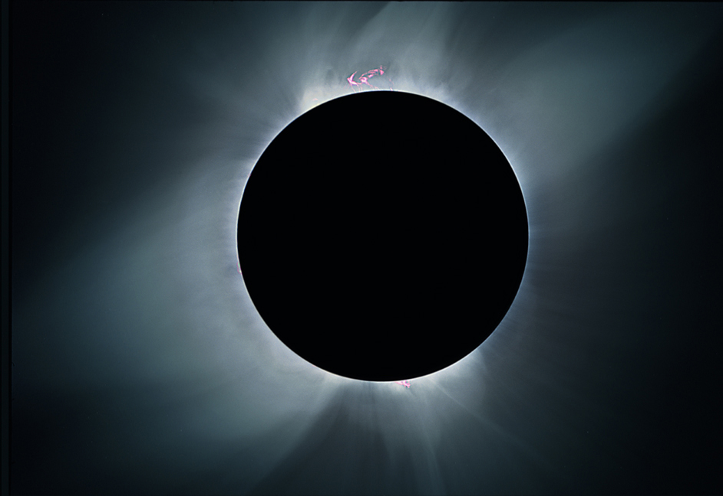
eclipse solar total
Crédito da imagem: Marj and Roland Christen
Notes:
This image combines 24 exposures that Marj Christen took of the July 1991 eclipse with a 35mm camera through a Traveler operating at f/12. Image by Marj and Roland Christen of Astro-Physics.

Slide 33
Umbra
Figura fora de escala
Penumbra
Crédito da imagem: André Luiz da Silva/CDA/CDCC

Slide 34
Umbra
Figura fora de escala
Penumbra
Crédito da imagem: André Luiz da Silva/CDA/CDCC

Slide 35
umbra
Figura fora de escala
penumbra
trajetória da totalidade
Crédito da imagem: André Luiz da Silva/CDA/CDCC
Notes:
Por que a trajetória da umbra é de oeste para leste? Fazendo algumas aproximações, podemos calcular a velocidade com que um ponto se desloca no equador como sendo de 0,46 km/s. Já a sombra da Lua se desloca aproximadamente com a mesma velocidade orbital da Lua, que é de 1.01 km/s, portanto a sombra é mais veloz que a rotação da Terra.

Slide 36
Trajetória da totalidade
Crédito: Planetário de Milão

Slide 37
Eclipse Solar Total
Regiões na trajetória da totalidade
Cerca de 200 km de largura
Comprimento: cerca de15 mil km

Slide 38
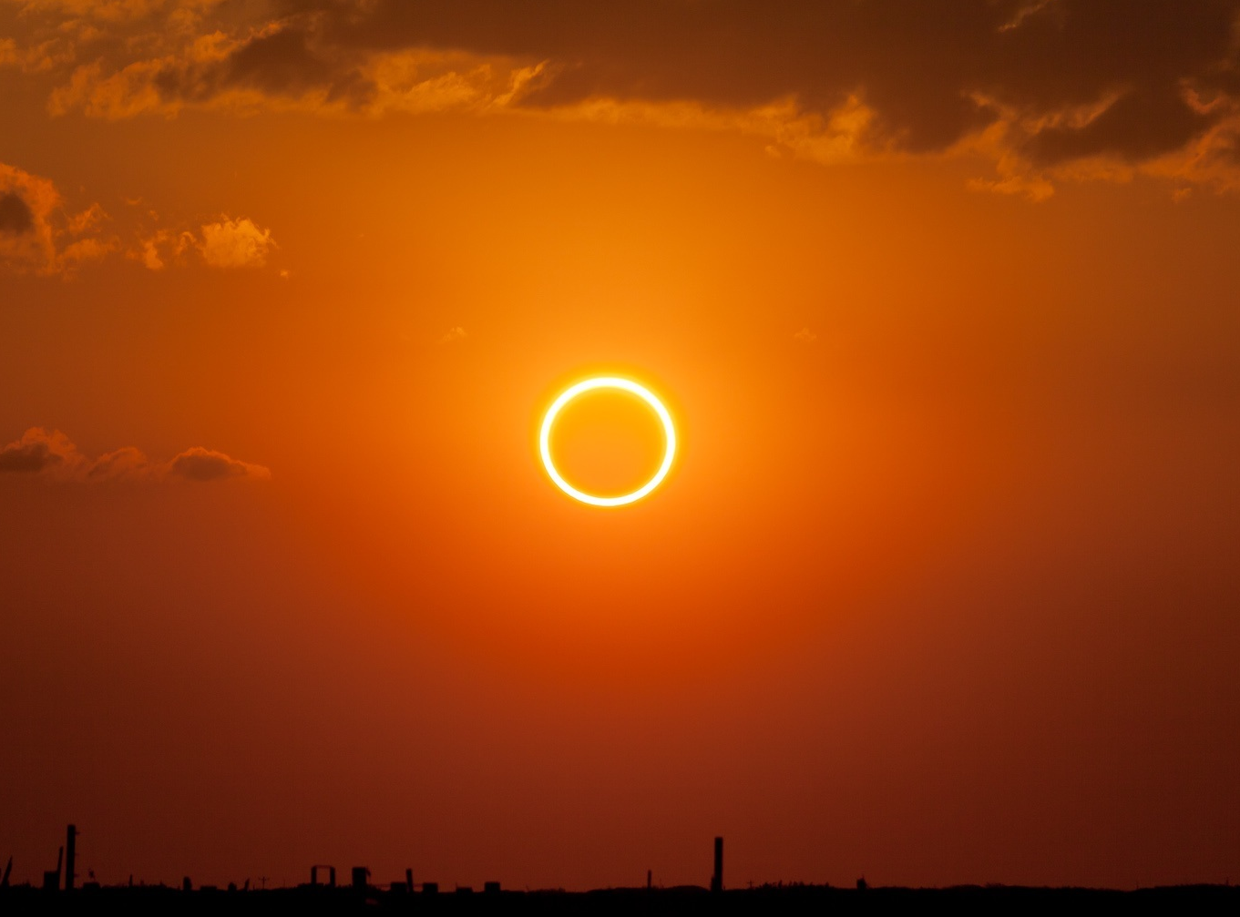
eclipse solar anular
Crédito da imagem: Wikimedia Commons user Kevin Baird, under c.c.-by-s.a.-3.0.
Notes:
Crédito da imagem:
www.mreclipse.com

Slide 39
Figura fora de escala
Antiumbra
Penumbra
Crédito da imagem: André Luiz da Silva/CDA/CDCC

Slide 40
Figura fora de escala
Crédito da imagem: André Luiz da Silva/CDA/CDCC

Slide 41
Figura fora de escala
Antiumbra
Umbra
Penumbra
trajetória da anularidade
Crédito da imagem: André Luiz da Silva/CDA/CDCC

Slide 42
Perigeu e apogeu
Distância no
perigeu
Figura fora de escala
Lua no perigeu
Lua no apogeu
Distância no
apogeu
Distância
no apogeu
> Distância à Terra >
Distância
no perigeu
Crédito da imagem: André Luiz da Silva/CDA/CDCC

Slide 43
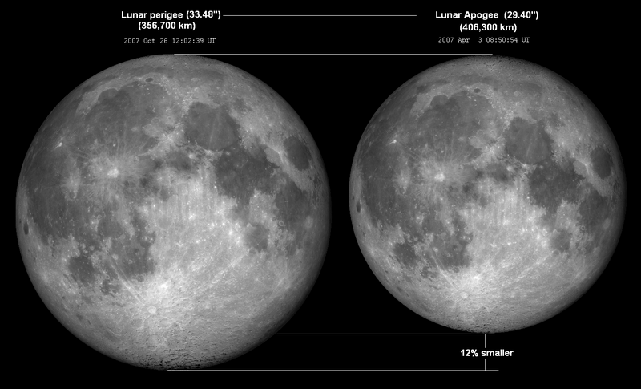
“Superlua”
Perigeu: 356.700 km
Apogeu: 406.300 km
12% menor
Fonte da imagem: http://en.wikipedia.org/wiki/Orbit_of_the_Moon#/media/File:Lunar_perigee_apogee.png

Slide 44
Eclipses Solares Totais e Anulares
Crédito: Planetário de Milão

Slide 45
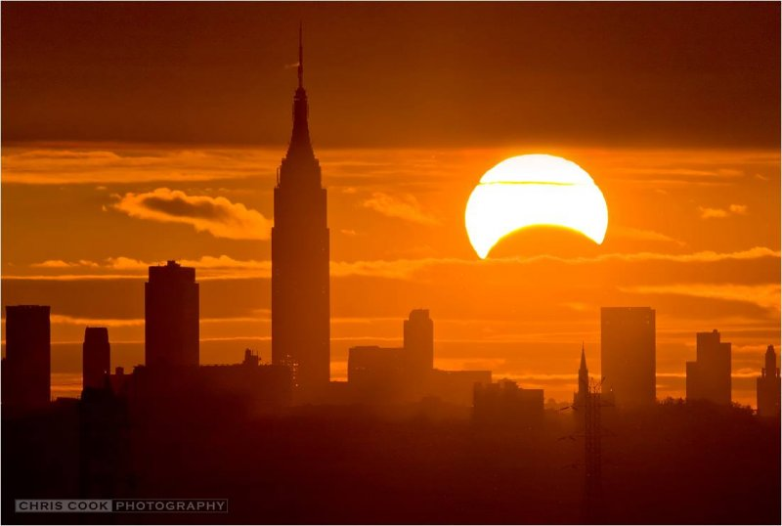
eclipse solar parcial
Crédito da imagem: Chris Cook
Notes:
Crédito da imagem:
www.mreclipse.com

Slide 46
Penumbra
Figura fora de escala
Crédito da imagem: André Luiz da Silva/CDA/CDCC

Slide 47
Eclipse solar híbrido

Slide 48
Figura fora de escala
Crédito da imagem: André Luiz da Silva/CDA/CDCC

Slide 49
Resumindo: eclipses solares
Total
Parcial
Anular
(e híbrido)
Crédito da imagem: André Luiz da Silva/CDA/CDCC

Slide 50
Próximos eclipses solares

Slide 51
Próximos eclipses solares totais visíveis do Brasil:
12 de agosto de 2045
11 de maio de 2059
Fonte da imagem: http://www.fotorkut.com.br

Slide 52
Próximos eclipses solares totais pelo mundo
21 de agosto de 2017
02 de julho de 2019
14 de dezembro 2020
Fonte da imagem: http://www.fotorkut.com.br
Notes:
Fonte das imagens: gatinho:
Nenê chorando :http://www.fotorkut.com.br
minions

Slide 53
Eclipses Lunares

Slide 54
Figura fora de escala
Crédito da imagem: André Luiz da Silva/CDA/CDCC

Slide 55
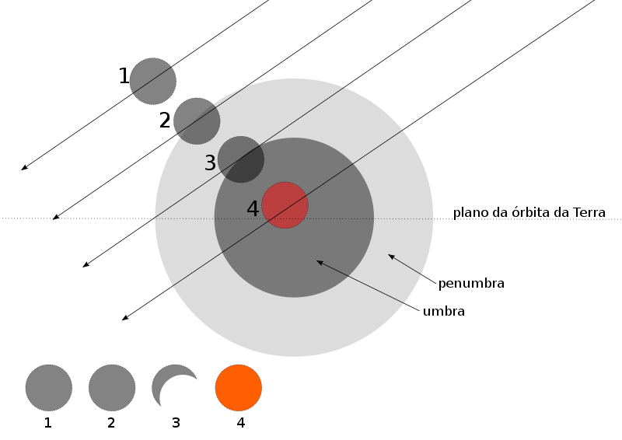
Tipos de eclipses lunares
Penumbral
Parcial umbral
Total
Crédito da imagem: http://pt.wikipedia.org

Slide 56
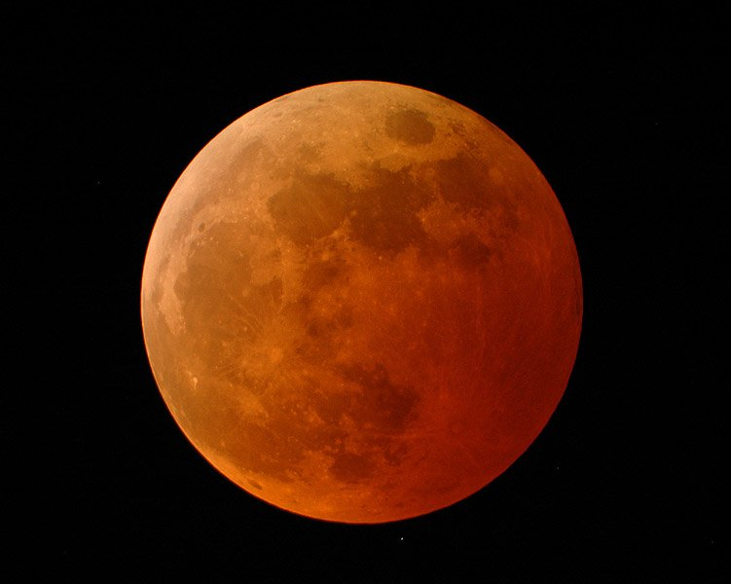
eclipse lunar total
Crédito da imagem: NASA
Notes:
Imagem disponível em http://science.nasa.gov/media/medialibrary/2007/02/12/12feb_lunareclipse_resources/Murray1.jpg

Slide 57
Figura fora de escala

Slide 58
Figura fora de escala

Slide 59
Atmosfera
Raios refratados
Figura fora de escala
Crédito da imagem: André Luiz da Silva/CDA/CDCC

Slide 60
Eclipse Lunar visto da Lua
Crédito da imagem: André Luiz da Silva/CDA/CDCC

Slide 61
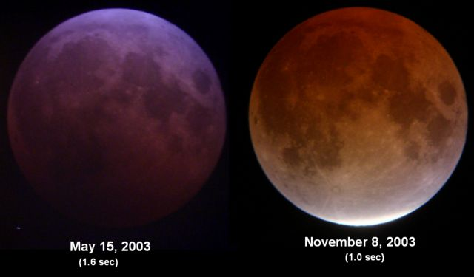
Número de Danjon
L=2
L=4
Crédito da imagem: Wikipedia
Notes:
À esquerda, o número de Danjon foi avaliado em 2 e à direita, 4.

Slide 62
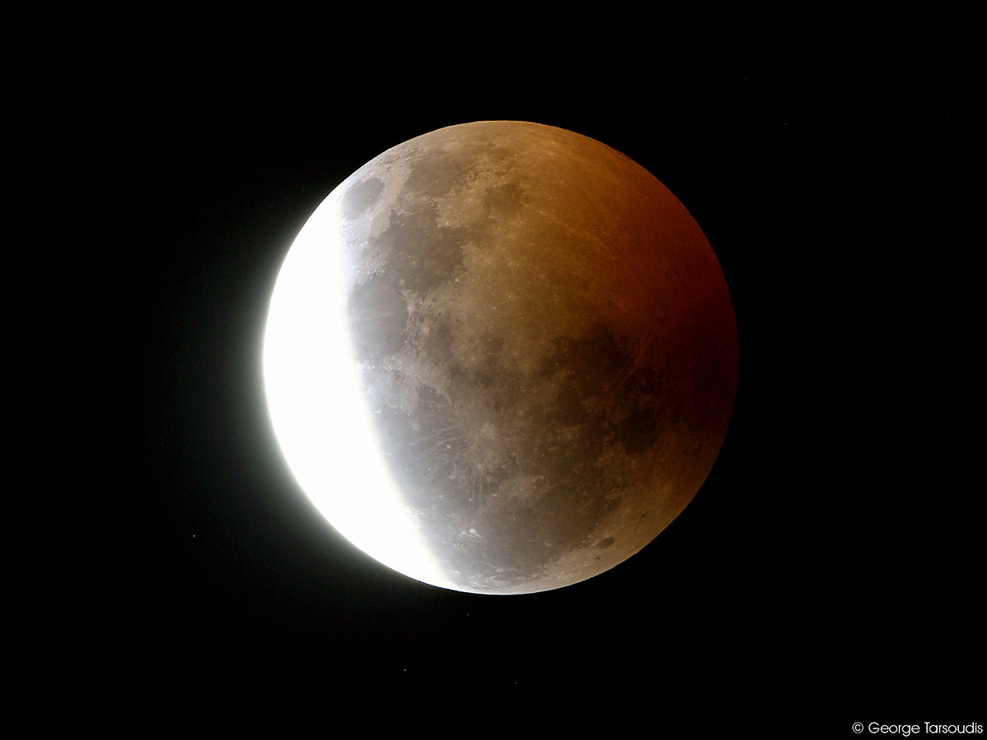
Eclipse lunar parcial umbral
Crédito da imagem: George Tarsoudis

Slide 63
Figura fora de escala

Slide 64
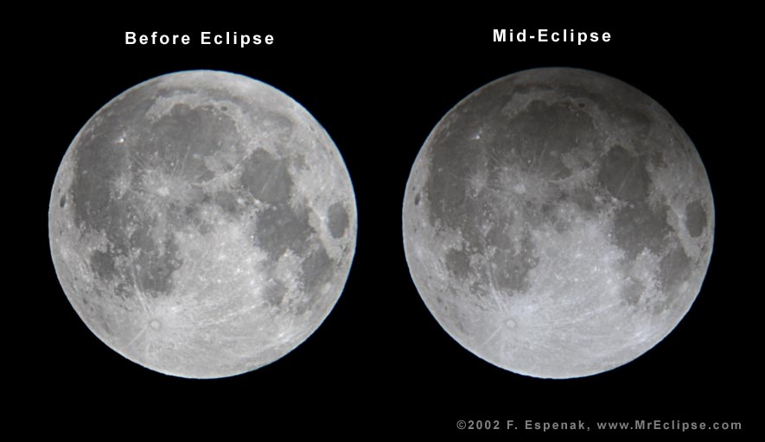
Eclipse lunar penumbral
Crédito da imagem: Fred Espenak
Notes:
George Tarsoudis, Alexandroupolis, Greece Aug. 16, 2008

Slide 65
Figura fora de escala

Slide 66
Resumindo... Eclipses lunares
Total
Penumbral
Parcial umbral
Crédito da imagem: André Luiz da Silva/CDA/CDCC

Slide 67
Próximos eclipses lunares
31de janeiro de 2018
27/28 de julho de 2018
20/21 de janeiro de 2019

Slide 68
Apêndices

Slide 69
Data e visibilidade dos próximos eclipses

Slide 70
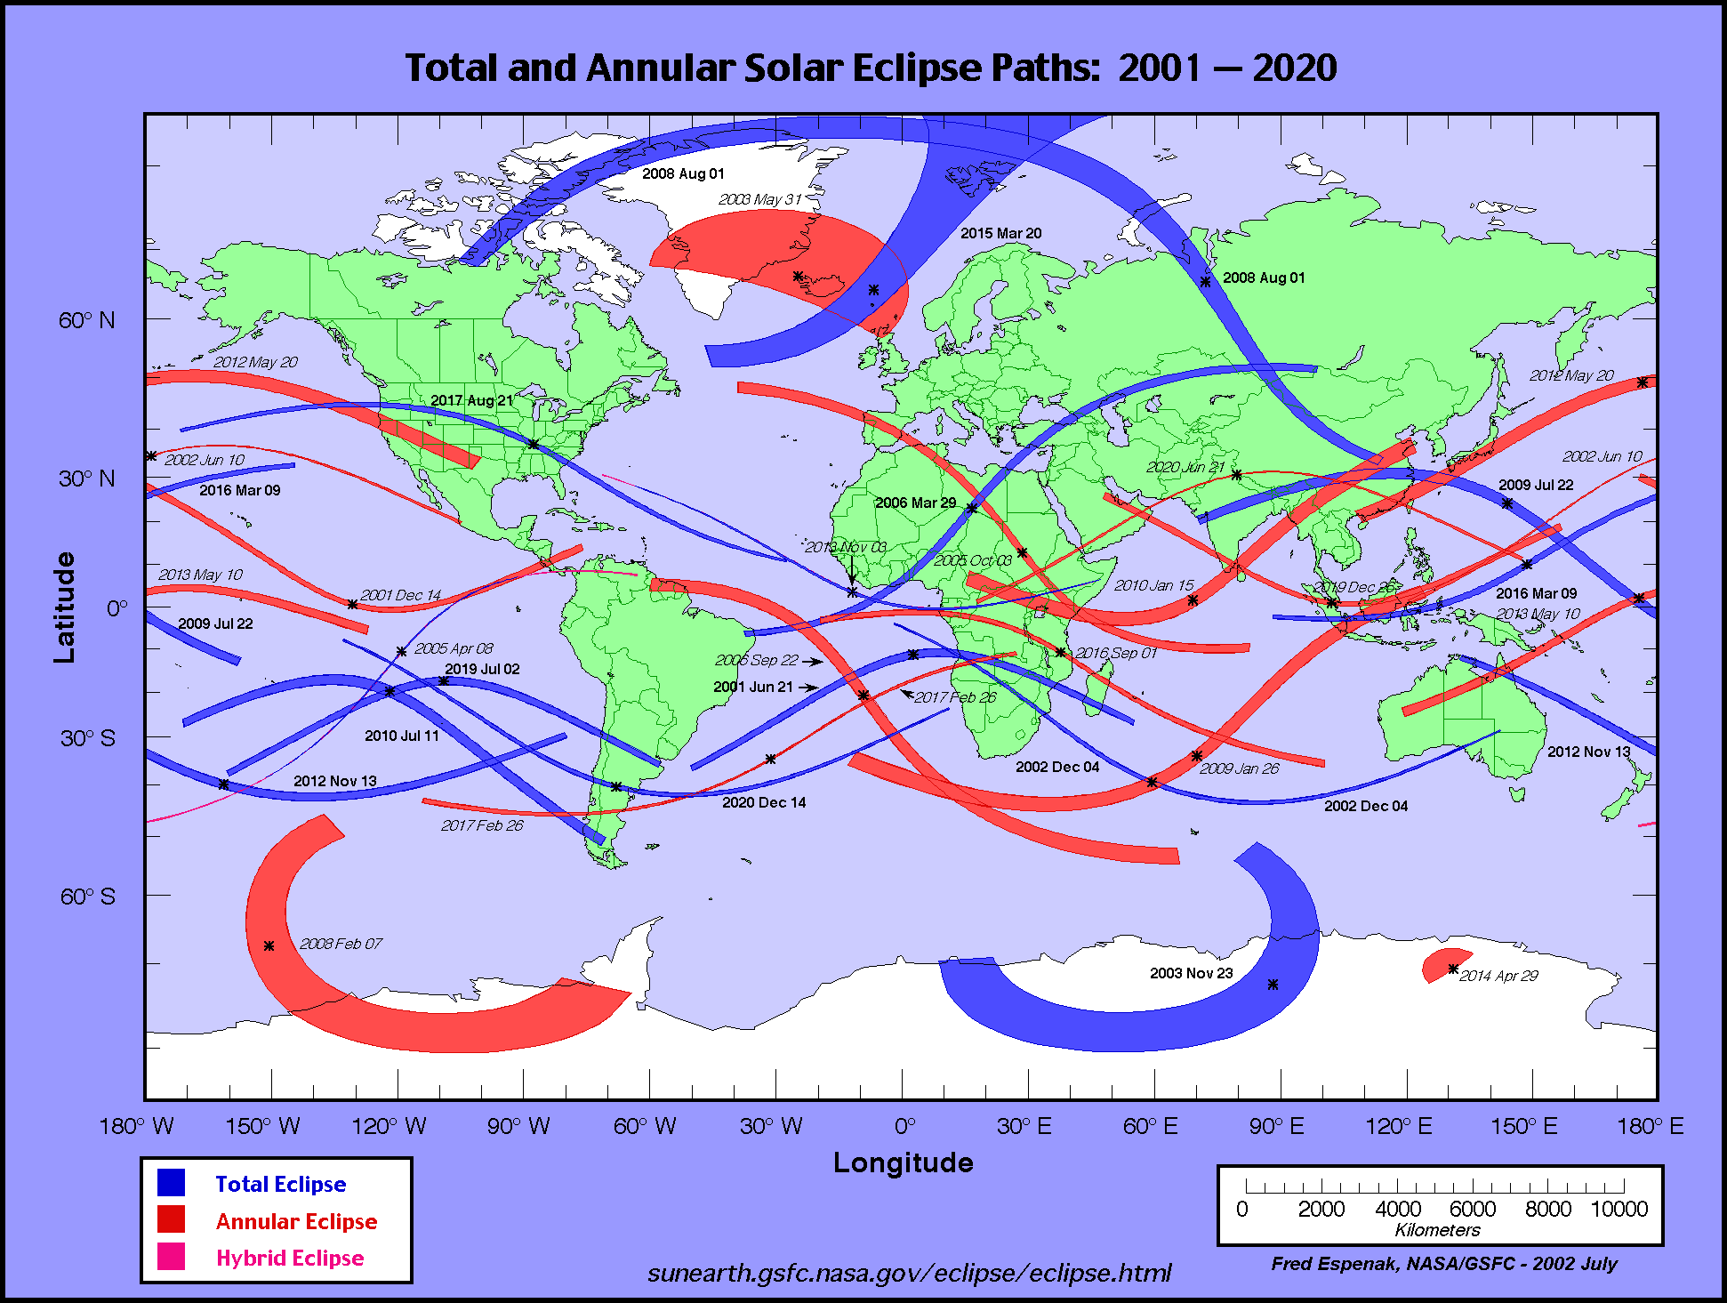
Notes:
Crédito da imagem, NASA, disponível em http://eclipse.gsfc.nasa.gov

Slide 71
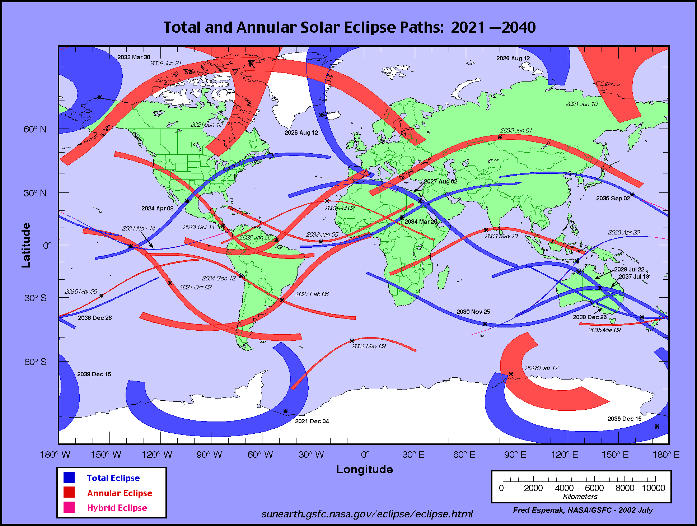
Notes:
Crédito da imagem, NASA, disponível em http://eclipse.gsfc.nasa.gov

Slide 72
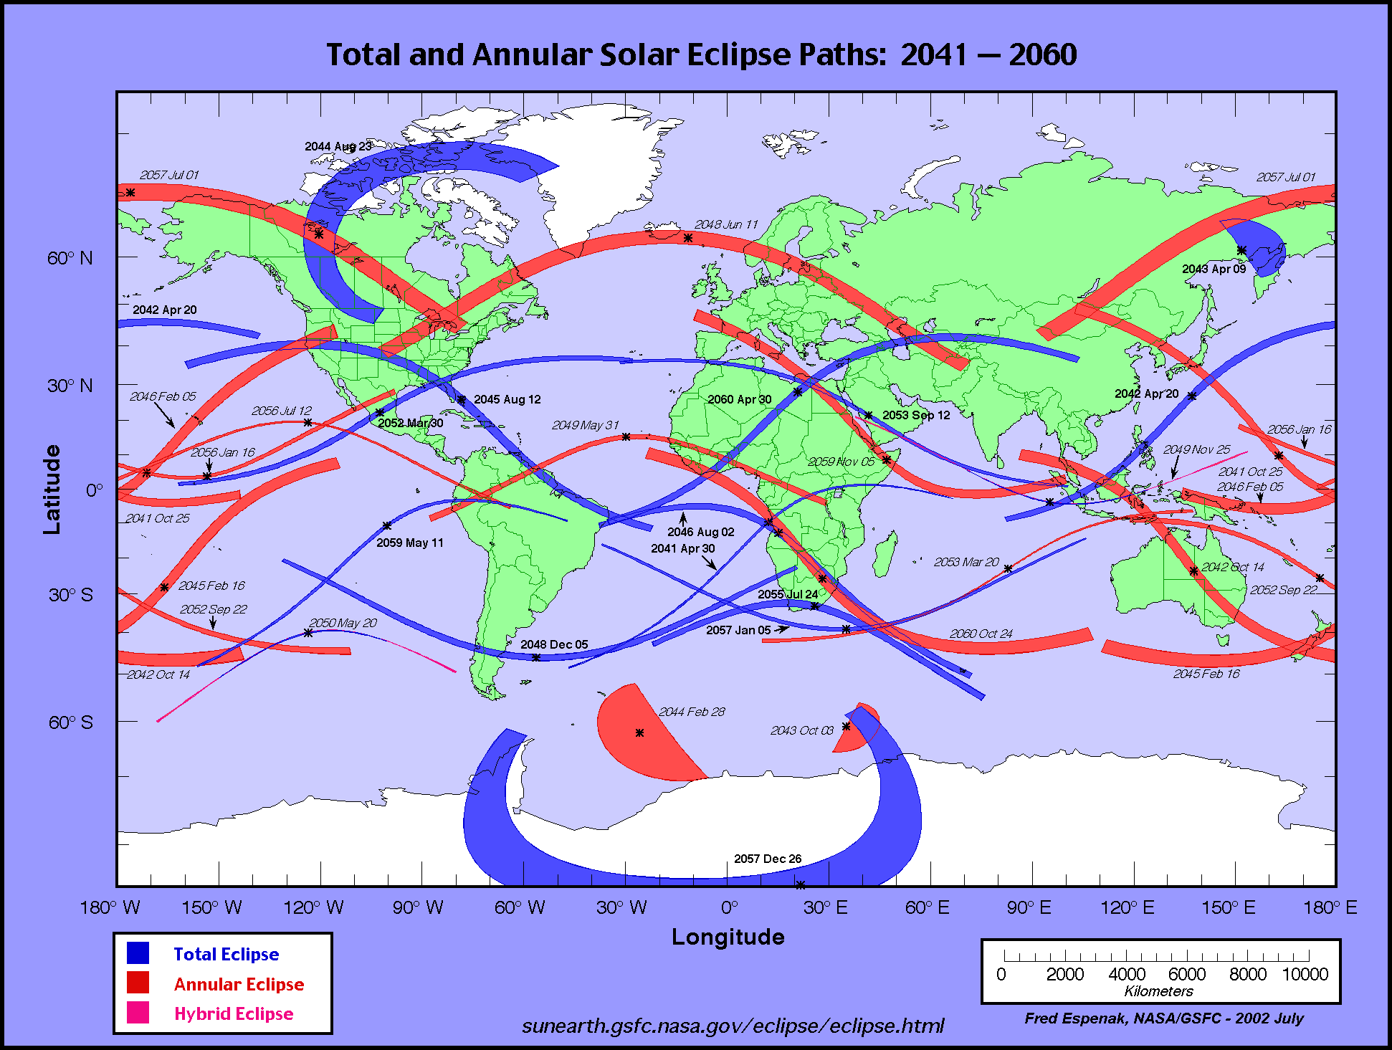
Notes:
Crédito da imagem, NASA, disponível em http://eclipse.gsfc.nasa.gov

